Slide 1
«Хамелеонство» в рассказе и в жизни

Slide 2
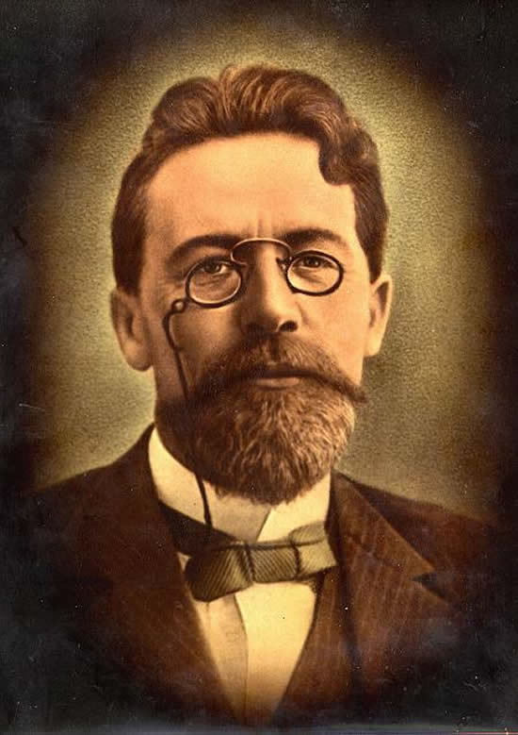
Антон Павлович Чехов

Slide 3
Перед Богом сознавать своё ничтожество, а достоинство – перед людьми.

Slide 4
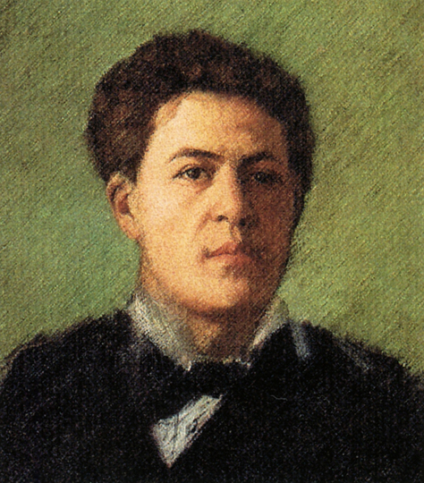
А. П. Чехов
Начало
1880-х гг.

Slide 5
Основная идея рассказа: высмеять деспотизм и рабскую угодливость, человеческое хамелеонство
Деспотизм –1. Самовластное правление. 2. Поведение деспота. ( Деспотизм самодура)

Slide 6
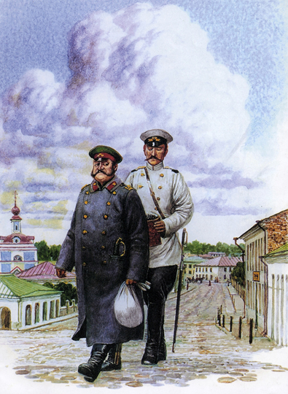
Очумелов шествует по городу
А. Дудин. Иллюстрация к рассказу

Slide 8
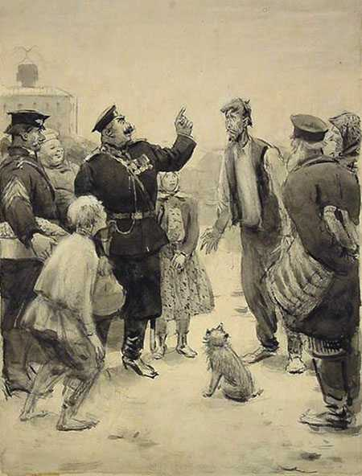
С.В. Герасимов. Иллюстрация к рассказу
А.П. Чехова «Хамелеон»
( 1945)

Slide 9
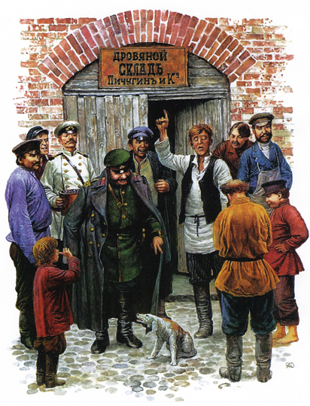
На базарной площади
А. Дудин. Иллюстрация к рассказу

Slide 10
Художественная деталь –изобразительная или выразительная подробность изображённого мира художественного произведения, с помощью которой автор выделяет характерную черту героя, а также выражает свою позицию.

Slide 11
Виды смеха
Юмор Сатира
( добрый смех) (злой смех)
( человечески ( социальные
пороки , пороки
слабости) общества)

Slide 12
Презентацию к уроку по теме
«Хамелеонство» в рассказе и жизни»
составила учительница русского языка и литературы МОБУ СОШ с. Ермекеево
Галиуллина Гузэль Кабировна

